Slide 1



Remove()
Frank Luis(2021-0226)
Heidy Rafael(2020-0547)
Francisco Ogando(2021-0160)

Slide 2
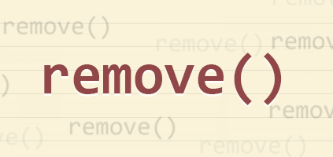
¿Para que me sirve remove()?
El método remove() elimina el primer elemento coincidente (pasado como argumento) de la lista, en otras palabras, devuelve una cadena que incluye solo los caracteres especificados.

Slide 3
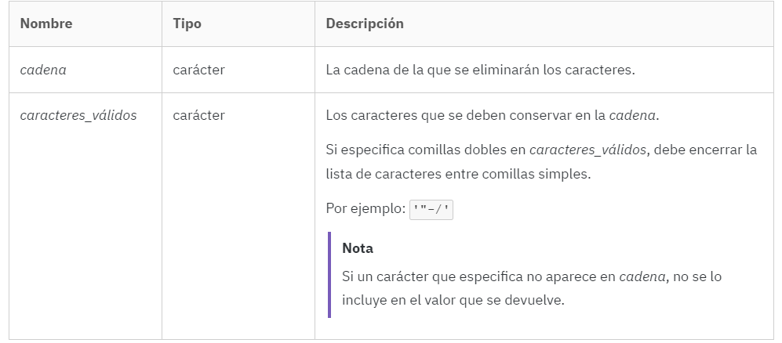
Parámetros

Slide 4
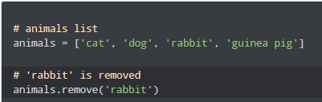
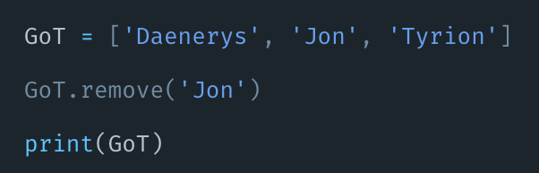
Sintaxis
Para utilizar cualquier lista es necesario saber su sintaxis, es decir, la forma en que debes escribirlas en tu editor de código.
En el caso de remove, su sintaxis es: lista.remove(elemento) haciendo referencia a que tenemos que escribir el nombre de nuestra lista junto con remove y entre paréntesis el elemento de la lista que deseamos quitar.

Slide 5
Recomendaciones
El remove() no devuelve ningún valor returns(none)
Si necesita eliminar elementos según el índice (como el cuarto elemento), puede usar el método pop()
Además, puede usar la instrucción Python del para eliminar elementos de la lista.

Slide 6
Ejemplos en Python

Slide 7
¡Muchas Gracias!

